Slide 1
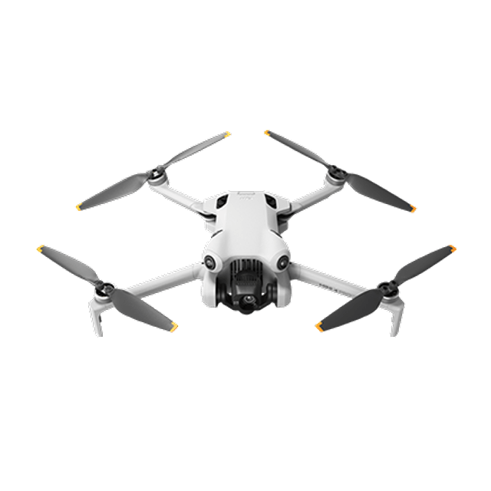
Агенција за цивилно воздухопловсто на Република Северна Македонија
Подготвка за самообука за полагање на А1 / А3 испит за далечински пилот на Воздухоплови без екипаж

Slide 2
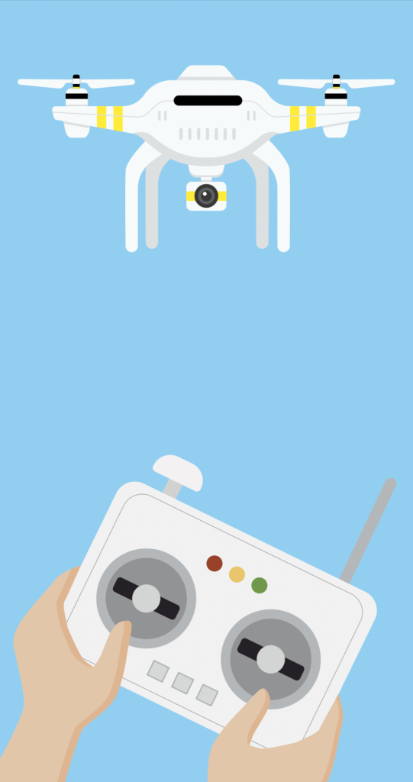
Припрема за самообука за полагање на А1 / А3 категорија
Безбедност на воздушниот сообраќај
Спроведување на должна анализа, важни мерки на претпазливост за операции на воздухоплови без екипаж и основни барања за опасни материи
ШТО МОРА ДА ЗНАЕ ДАЛЕЧИНСКИОТ ПИЛОТ КОГА ИЗВРШУВА ОПЕРАЦИИ СО БЕСПИЛОТЕН ВОЗДУХОПЛОВ
Пред операцијата, далечинскиот пилот мора да се запознае со правилата на Европската унија и националните правила, особено во однос на безбедноста, приватноста, заштитата на податоците, одговорноста, полисите за осигурување и заштитата на животната средина.
Области за забранети летови:
болници,
собир на луѓе
затвори,
индустриски постројки,
објекти на највисоките јавни тела и повисоките нивоа на власта,
заштитени природни подрачја,
одредени делови од транспортната инфраструктура.
Правилата и процедурите што се применуваат за операциите на UAS треба да бидат пропорционални со природата и ризикот од операцијата или активноста на беспилотниот воздухоплов и да се приспособат на оперативните карактеристики на предметниот воздухоплов без екипаж и карактеристиките на областа во која се одвиваат операциите, како што се густината на населението, карактеристиките на површината и изграденоста.

Slide 3
Припрема за самообука за полагање на А1 / А3 категорија
Операторот на воздухоплови без екипаж мора да ги превземе следниве мерки за операции со воздухоплови без екипаж
воспоставете работни процедури приспособени на типот на работа и поврзаниот ризик, осигурајте се дека во сите операции ефективно се користи спектарот на радиофреквенции и дека се избегнуваат штетни пречки
осигурете се дека далечинските пилоти и другиот персонал задолжен за задачи поврзани со операцијата е запознаен со упатството за употреба на производителот на UAS
осигурете се дека далечинскиот пилот е соодветно обучен за неговите задачи во под-категоријата на планираните операции на UAS, дека е целосно запознаен со процедурите на операторот на UAS и дека има соодветни информации пред операцијата за која било географска област објавена од членката држава
доколку е потребно, ажурирајте ги информациите во геоинформацискиот систем во согласност со планираната локација на операцијата
вклучените лица кои се присутни во областа на работење мора да бидат информирани за ризиците и мора изрично да се согласат да присуствуваат

Slide 4
Припрема за самообука за полагање на А1 / А3 категорија
Опасни материи
Значи предмет или супстанции кои, во случај на незгода или несреќа, може да претставуваат ризик за здравјето, безбедноста, имотот или животната средина, и кои се носат со беспилотно летало како корисен товар, вклучувајќи особено:
Експлозиви
Плинови (сите врсти на плинови + кислород)
Запаливи течности (запаливи течности, гориво, уље за ложење, бензин)
Запаливи цврсти супстанции (запаливи или самозапаливи цврст супстанции)
Оксиданти и органски пероксиди
Токсичен и ифективен товар (отров, биолошки опасни ствари)
Радиоактивен товар
Корозивен товар
Предмети и супстанции кои инаку би биле класифицирани како опасни материи (на пр. гориво, батерии и друга стока што се користи за време на летот за снабдување со енергија на беспилотниот воздухоплов), но кои мора да бидат на воздухопловот за негово погон или за работа на неговата специјализирана опрема за време на транспортот, или кои се потребни во согласност со соодветните оперативни барања, не се сметаат за транспорт на опасни материи и нивната безбедност треба да се провери за време на верификацијата на дизајнот на беспилотниот воздухоплов.
Во Отворена категорија опасни материи не смеат да се превезуваат со беспилотни воздухоплови !

Slide 5
Припрема за самообука за полагање на А1 / А3 категорија
Безбедност на воздушниот сообраќај
Започнете или завршете операции земајќи ги предвид факторите на животната средина, условите и ограничувањата на беспилотните воздухоплови, ограничувањата на далечинскиот пилот и ограничувањата на луѓето
БИДЕТЕ СИГУРНИ ДЕКА ЗНАЕТЕ ШТО МОЖЕ, А ШТО НЕ МОЖЕ ДА НАПРАВИ ВАШИОТ ВОЗДУХОПЛОВ БЕЗ ЕКИПАЖ
Прочитајте го упатството за употреба од производителот пред да се одлучите да летата
Клучните информации се:
- колку далеку може да лета вашиот беспилотен воздухоплов
- колку долго вашиот дрон може да лета пред да ја потроши батеријата или горивото
- дали вашиот беспилотен воздухоплов ја има функција „враќање дома“, (return to home) што значи дека може да се врати до далечинскиот пилот доколку се појави проблем.

Slide 6
Припрема за самообука за полагање на А1 / А3 категорија
Безбедност на воздушниот сообраќај
Воздухоплов без екипаж (UAS) се смета за приватно изграден кога е произведен или склопен од операторот за своја сопствена употреба и не е ставен на пазарот (т.е. не постои понуда или договор (писмен или устен) за пренос на неговата сопственост или кое било друго право на сопственост).
Во контекст на дефиницијата за приватно изграден UAS, термините „склопен“ или „произведен“ од операторот се однесуваат на едно од следните дејства:
целосното производство на UAS, или барем голем дел од него
склопување на UAS од делови или подсклопови што се продаваат одделно
модификација на UAS од класа C4 (модел на авион).
Промената на една или повеќе компоненти на UAS со ознака за идентификација на класа (освен C4 UAS) не го квалификува како приватно конструиран UAS, освен ако промената е опишана во упатствата на производителот.
Кога тоа е забрането од производителот или поставувањето на товарот не е во согласност со карактеристиките наведени во упатствата на производителот, ознаката за идентификација на класата мора да се отстрани од UAS.
UAS склопен од елементи испорачани во „комплет подготвен за склопување“ исто така не се смета за приватно изграден.

Slide 7
Припрема за самообука за полагање на А1 / А3 категорија
Безбедност на воздушниот сообраќај
Бидете сигурни дека вашиот Воздухоплов без екипаж е сигурен за летање
Проверете го нивото на горивото или нивото на полнење на батеријата.
Особено, обрнете внимание дека количината на гориво или нивото на полнење на батеријата е доволна за целиот планиран лет.
Ова вклучува дополнително гориво или електрична енергија што можеби ќе ви треба во случај на вонредна состојба или неповолни временски услови за летање, како што се силни ветрови.
Не заборавајте да го проверите нивото на батеријата на далечинскиот управувач.
Проверете дали софтверот на компјутерскиот систем е ажуриран.
Уверете се дека:
беспилотниот воздухоплов нема видлива штета,
дали ротирачките делови се слободни да се ротираат,
сите електрични и радио кабли се сигурно поврзани,
товарот и антените се сигурно фиксирани.

Slide 8
Припрема за самообука за полагање на А1 / А3 категорија
Безбедност на воздушниот сообраќај
Не летајте во метеролошки услови кои можат лошо да влијаат на летот
Некои од метеоролошките појави кои можат негативно да влијаат на летот на вашиот беспилотен воздухоплов се:
- ветрот може да го однесе вашиот дрон од посакуваната патека или да го отежне неговото контролирање,
- ветерот на земјата често е многу различен по насока и сила од ветрот на висина,
- дождот, снегот и ниските температури може да го оневозможат функционирањето на беспилотниот воздухоплов или некои негови делови,
- маглата, исто како и директната сончева светлина, може да го оневозможи одржувањето визуелен контакт со вашиот беспилотен воздухоплов и другите корисници на воздушниот простор во областа каде што вршите операции.
Погледнете ги упатствата на производителот за да го одредите температурниот опсег во кој може да лета вашиот воздухоплов без екипаж
Ниските температури може да имаат многу лош ефект врз капацитетот на батеријата и може значително да го скратат достапното време на летот.

Slide 9
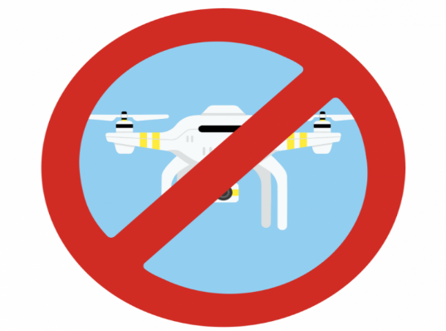
Припрема за самообука за полагање на А1 / А3 категорија
Безбедност на воздушниот сообраќај
Бидете сигурни дека сте во добра психофизичка состојба за летање
Не пијте алкохол пред или за време на летот.
Алкохолот значително ќе го наруши вашето расудување и пилотирање. Не летајте под дејство на дрога или лекови.
Проверете кај вашиот лекар или фармацевт дали земате било какви лекови кои може да влијаат на вашата способност безбедно да ракувате со беспилотен воздухоплов. Не летајте ако мислат дека вашата способност може да биде нарушена.
Не летајте ако сте уморни или се чуствувате лошо. Вашето расудување и способност може да се нарушат ако сте уморни или се чувствувате лошо.
Студот и врнежите можат да влијаат на вашата способност безбедно да ракувате со воздухопловот без екипаж.
Директната сончева светлина може негативно да влијае на вашата способност да се фокусирате на летање
Превземете брзи и безбедни дејства доколку се промени состојбата во воздух или на земја
Секогаш бидете подготвени да го приземјите леталото без екипаж и почекајте додека не се вратат условите за безбедно летање.
На пример, ако:
се појавува група на луѓе или животни во областа на операциите,
сте спречуван додека вршите операции,
не се чувствуваш добро
метеоролошките услови се влошуваат така што тие можат негативно да влијаат на безбедноста на летот,
забележувате дека авионот се однесува чудно или имате потешкотии со управувањето,
на полето на операции почнуваат да се одвиваат активностите за итна интервенција како гаснење пожари, пребарување и спасување и сл...

Slide 10
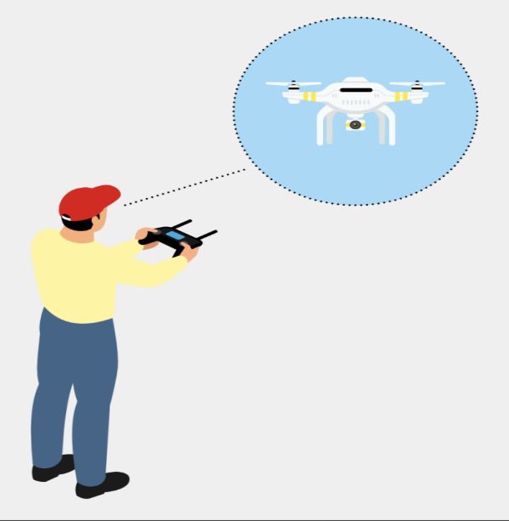
Припрема за самообука за полагање на А1 / А3 категорија
Безбедност на воздушниот сообраќај
Операции со визуелен контакт на далечински пилот со беспилотен воздухоплов, што вклучува
Одржување безбедно растојание од луѓе, животни, имот, возила и други корисници на воздушниот простор;
Препознавање на групи луѓе;
Правила на однесување во случај на средба со други учесници во воздушниот сообраќај;
Почитување на ограничувањата на висината на летот; и
Употреба на набљудувачи на беспилотни воздухоплови, одговорности и комуникација помеѓу далечинскиот пилот и набљудувачот.
Секогаш имајте го вачиот беспилотен воздухоплов во директен визуелен контакт и обезбедете целосен визуелен преглед на опкружувачкиот воздушен простор
Тоа е најдобриот начин да се забележат блиските опасности во воздухот или на земјата и да се избегнат судири.
Беспилотното летало со кој летате мора да можете да го гледате без да користите помагала како што се:
двоглед
фотографски леќи
електронска опрема за вид, како паметен телефон, таблет или видео очила
За одржување визуелен контакт со леталото може да се користат диоптриски очила или контактни леќи.

Slide 11
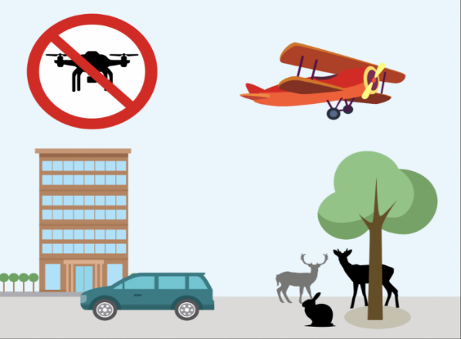
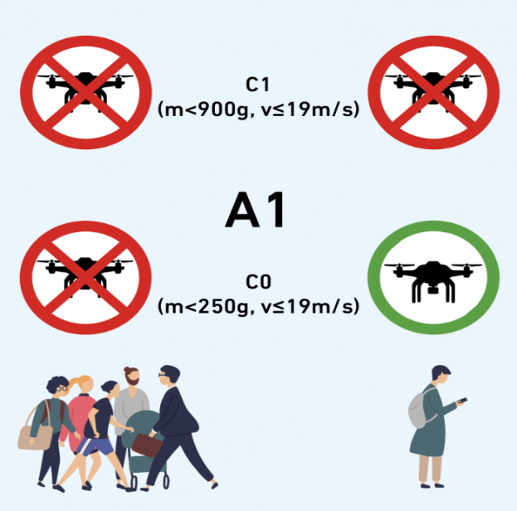
Припрема за самообука за полагање на А1 / А3 категорија
Безбедност на воздушниот сообраќај
КОГА ВО ТЕКОТ НА ЛЕТОТ ВАШАТА ОПЕРАЦИЈА СТАНУВА РИЗИК ЗА ЖИВОТНИТЕ, ИМОТ, ВОЗИЛА И ДРУГИ КОРИСНИЦИ НА ВОЗДУШНИОТ ПРОСТОР, ОТКАЖЕТЕ ГИ ОПЕРАЦИИ БЕЗ ОДЛОЖУВАЊЕ
Вашиот лет станува ризичен за животните, имотот, возилата и другите корисници на воздушниот простор, кога постои можност вашиот воздухоплов да им се приближи толку многу што може да ги попречува, исплаши, вознемири или дури да предизвика беспилотниот воздухоплов да се судри со друг објект или животно.
СЕКОГАШ ЧУВАЈТЕ ГО ВАШИОТ ВОЗДУХОПЛОВ БЕЗ ЕКИПАЖ НА БЕЗБЕДНА ДАЛЕЧИНА ОД ЛИЦА КОИ НЕ СЕ ВКЛУЧЕНИ ВО ОПЕРАЦИИТЕ
Ако летате во само-изградени авиони од под-категорија А1 од отворена категорија или од класа C0, (и со маса <250 g и со брзина≤19 m/s), можете да прелетувате поединци кои не се вклучени во операциите, но не и собир на луѓе.
Ако летате под-категорија А1 од отворената категорија со авион од класа C1 (m<900g, v≤19m/s), не смеете да летате над поединци кои не се вклучени во операции или собир на луѓе.
Кога го користите режимот „следи ме“, проверете дали леталото не се оддалечува повеќе од 50 метри од вас.

Slide 12
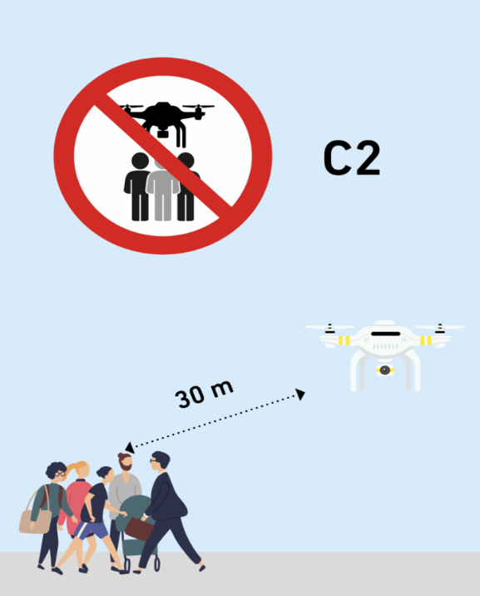
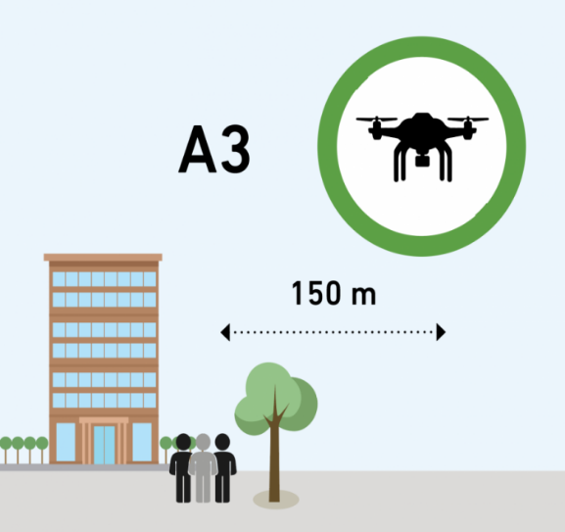
Припрема за самообука за полагање на А1 / А3 категорија
Безбедност на воздушниот сообраќај
СЕКОГАШ ЧУВАЈТЕ ГО ВАШИОТ ВОЗДУХОПЛОВ БЕЗ ЕКИПАЖ НА БЕЗБЕДНА ДАЛЕЧИНА ОД ЛИЦА КОИ НЕ СЕ ВКЛУЧЕНИ ВО ОПЕРАЦИИТЕ
Летањето во под-категоријата А2 од отворената категорија е дозволено само со беспилотни воздухоплови од класа C2 (m<4 кг) и не смеете да летате над поединци кои не се вклучени во операциите, ниту пак врз собир на луѓе.
Дополнително, во оваа поткатегорија, најмалото дозволено хоризонтално растојание на леталото од лица кои не се вклучени во операциите е 30 m. Ако беспилотниот воздухоплов работи со вклучена функција за работа со мала брзина (највисоката можна брзина системски ограничена на 3 m/s), ова растојание може да се намали на 5 m, под услов висината на летот никогаш да не биде поголема од растојанието на беспилотниот воздухоплов од лица кои не се вклучени во операции.
Задолжително информирајте ги сите лица вклучени во операцијата за ризиците од операцијата и побарајте нивна изречна согласност за учество во операцијата.
СЕКОГАШ ЧУВАЈТЕ ГО ВАШИОТ ВОЗДУХОПЛОВ БЕЗ ЕКИПАЖ НА БЕЗБЕДНА ДАЛЕЧИНА ОД ЛИЦА КОИ НЕ СЕ ВКЛУЧЕНИ ВО ОПЕРАЦИИТЕ
Летањето во поткатегоријата А3 од отворената категорија е дозволено само во област каде што не се очекува присуство на лица кои не се вклучени во операции и на најмало дозволено хоризонтално растојание од 150 m од простор наменет за домување, трговија, производство или рекреација.
Задолжително информирајте ги сите лица вклучени во операцијата за ризиците од операцијата и побарајте нивна изречна согласност за учество во операцијата.

Slide 13
Припрема за самообука за полагање на А1 / А3 категорија
Безбедност на воздушниот сообраќај
СЕКОГАШ ЧУВАЈТЕ ГО ВАШИОТ ВОЗДУХОПЛОВ БЕЗ ЕКИПАЖ НА БЕЗБЕДНА ДАЛЕЧИНА ОД ЛИЦА КОИ НЕ СЕ ВКЛУЧЕНИ ВО ОПЕРАЦИИТЕ
Kога летате во операции од Посебна категорија, почитувајте ги минималните дозволени растојанија од лица кои не се вклучени во операции, животни, имот, возила и други корисници на воздушниот простор пропишани во Посебна категоријата (SORA, PDRA, STS, LUC)
Собир на луѓе, за разлика од поединци кои не се вклучени во операции, е група во која е невозможно насобраните лица да се оддалечат поради густината на луѓе во просторот каде што се наоѓаат.
Летовите (операциите) во Отворена категорија никогаш не смеат да се извршуваат врз Собир на луѓе.
Лице може да се смета за „вклучено“ во операција на UAS доколку се исполнети следните услови пред летот, лицето:
му дал изречна согласност (може да биде вербална) на операторот на UAS или на далечинскиот пилот да биде дел од операцијата на UAS (дури и индиректно како гледач или едноставно прифаќајќи дека UAS прелетува); и
има добиено од операторот на UAS или од далечинскиот пилот јасни упатства и безбедносни мерки што треба да се следат во случај UAS да покаже какво било неочекувано однесување.
Невклучено лице е лице кое не учествува во операцијата на воздухоплов без екипаж, директно или индиректно, и кое потенцијално може да биде засегнато од операцијата на воздухопловот без екипаж. Во случај на заштита на засолништа (на пр. покрив) не се смета дека се засегнати од работата на воздухопловот без екипаж или изложени на директни ризици доколку максималната полетна тежина на беспилотниот воздухопловот е под 25 kg.

Slide 14
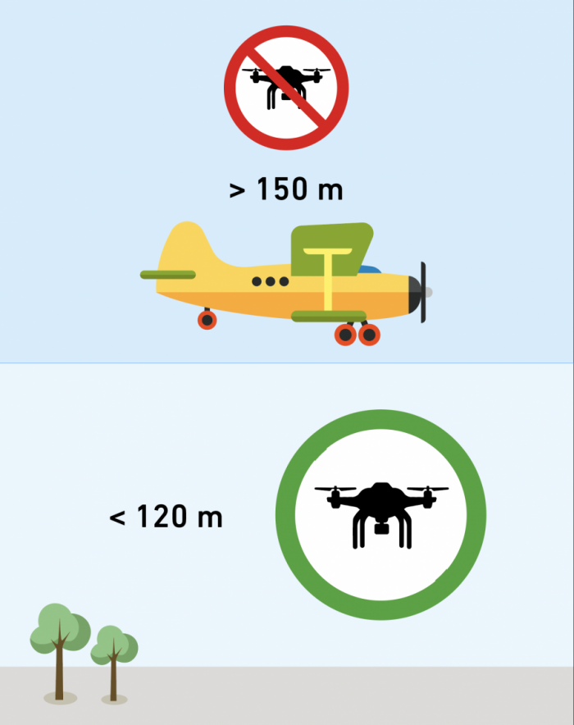
Припрема за самообука за полагање на А1 / А3 категорија
Безбедност на воздушниот сообраќај
Со придржување кон ограничувањето на висината на летот не ги загрозувате останатите корисници на воздушниот простор
Минималната дозволена висина на летот за воздухоплови со екипаж (авион) е 150 метри од нивото на земјата. Затоа, максималната дозволена висина на летот за беспилотни летала е поставена на 120 метри над нивото на земјата.
На овој начин се обезбедува безбедносен простор од 30 метри помеѓу воздухоплови со екипаж и беспилотни воздухоплови
На височина од повеќе од 120 m над нивото на земјата, можете да летате само во согласност со пропишаните процедури за координација со надлежната единица за контрола на летот и само во посебна категорија.
Ако за време на летот наидете на пречка поголема од 105 m на хоризонтално растојание помало од 50 m до пречката, можете да ја прилагодите висината на летот така што ќе ја надминете пречката за максимум 15 m.

Slide 15
Припрема за самообука за полагање на А1 / А3 категорија
Безбедност на воздушниот сообраќај
Придружен набљудувач може да ви помогне во летањето
Во отворената категорија, можете да користите придружен набљудувач.
Придружниот набљудувач може да ви помогне да ги забележите и избегнете пречките и другите корисници на воздушниот простор на кои може да наидете за време на летот. Придружниот набљудувач мора да биде до вас, мора да комуницирате со него јасно и ефективно.
Придружниот набљудувачот не смее да користи визуелни помагала како што се:
двоглед
фотографски леќи
електронска опрема за вид, како паметен телефон, таблет или видео очила
Очилата или контактните леќи се во ред.
Запомнете дека далечинскиот пилот е секогаш единствено одговорен за безбедно извршување на летот.

Slide 16
Припрема за самообука за полагање на А1 / А3 категорија
Безбедност на воздушниот сообраќај
Запознавање со областа на операциите, а главно:
Присуство на неинволвирани лица во областа која се прелетува и известување на вклучени лица
ПРЕД ИЗВРШУВАЊЕ НА ОПЕРАЦИИТЕ, ДАЛЕЧИНИОТ ПИЛОТ МОРА ДА ЈА ПРОВЕРИ ОБЛАСТА ВО КОЈА ПЛАНИРА ДА ЛЕТА:
- да се обезбеди одредената област за да се спречи влез на луѓе кои не се вклучени во операциите во таа област,
- кога треба да летате над луѓе кои не се вклучени во операциите, погрижете се времето на летање да биде што е можно пократко,
- растојанието помеѓу UAS и лицата кои не се вклучени во операциите да биде колку што е можно поголемо или ќе се обиде да го постави UAS над место каде што нема лица кои не се вклучени во операциите.
ПРЕД ЗАПОЧНУВАЊЕ СО ОПЕРАЦИИТЕ, ДАЛЕЧИНСКИОТ ПИЛОТ ЌЕ ГИ ИЗВЕСТИ СИТЕ ЛИЦА ВКЛУЧЕНИ ВО ОПЕРАЦИИТЕ:
- за времетраењето на операцијата,
- за позициите на кои мора да бидат,
- запознајте ги со целите на операциите на UAS,
- да ги запознае со процедурите во итни ситуации и
- тие мора изрично да се согласат да учествуваат.

Slide 17
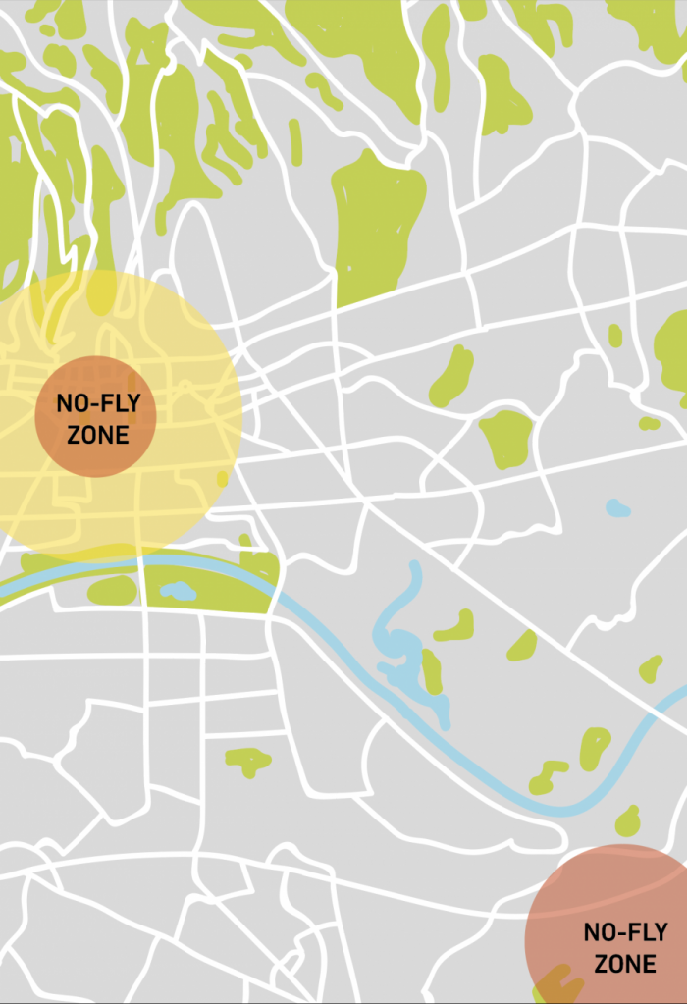
Припрема за самообука за полагање на А1 / А3 категорија
Ограничување во врска со воздушниот простор
Добивање ажурирани информации за какви било ограничувања или услови објавени од земјата-членка
Осигурајте се пред лет да ги имате достапни сите податоци за внесување во Геоинформацискиот систем
Операторот на воздухопловот без екипаж е должен да ви ја достави најновата верзија на географската област за беспилотното летало, а вие сте должни да ги прикачите податоците на геоинформацискиот систем.
Информациите за географските области се јавно достапни за да можете да се информирате за воздушниот простор во кој имате намера да летате.
Географските области за воздухоплови без екипаж се утврдени со цел:
Олеснети операции со воздухоплови без екипаж
Ограничени одредени области за воздухоплови без екипаж
Целосно забранети операции со воздухоплови без екипаж

Slide 18
Припрема за самообука за полагање на А1 / А3 категорија
Воздухопловни прописи
Запознавање со системот за воздухопловни прописи на EASA
01.01.2025 година престанува да важи националната регулатива која го регулираше работењето на воздухопловите без екипаж во Република Северна Македонија и почнуваат да се применуваат европските регулативи.
Европската комисија ги усвои следните прописи кои подетално ги регулираат воздухопловите без екипаж:
Делегирана Регулатива (ЕУ) 2019/945
Регулатива за спроведување (ЕУ) 2019/947.
Прифатливите средства за усогласеност (AMC) и упатствата (GM) издадени од Агенцијата за воздухопловна безбедност на Европската унија (EASA) се составен дел на Регулативата за спроведување и делегирање. EASA произведува AMC и GM за да им помогне на корисниците да ја имплементираат регулативата. Прифатливите средства за усогласеност (AMC) се обврзувачки документи.
EASA подготвува нацрт-прописи од областа на цивилното воздухопловство и ги доставува до Европската комисија на усвојување.
Детални информации поврзани со европските регулативи можете да најдете на:
Официјалниот интернет портал за правото на ЕУ EURLEX EUROPA
Агенцијата за воздухопловна безбедност на Европската унија (EASA).
Регулативи (ЕУ) 2019/945 и (ЕУ) 2019/947:
Применливост во земјата-членка;
Отворена категорија поткатегории и сродни класи на воздухоплови без екипаж;
Регистрација на оператори на воздухоплови без екипаж;
Одговорности на оператор на воздухоплови без екипаж;
Одговорности на далечински пилот;
Известување за незгоди и несреќи.

Slide 19
Припрема за самообука за полагање на А1 / А3 категорија
Воздухопловни прописи
ОПЕРАЦИИ СО ВОЗДУХОПЛОВИ БЕЗ ЕКИПАЖ ЌЕ СЕ ИЗВЕДУВААТ ВО: ОТВОРЕНА, ПОСЕБНА И СЕРТИФИЦИРАНА КАТЕГОРИЈА
Отворената категорија е поделена на подкатегории:
А1 < 900 грм.
А2 < 4 кгр.
А3 < 25 кгр.
Воздухоплови без екипаж се означени со класи од C0 - C4.
Кога летате во под-категоријата А1, вашиот дрон мора да биде означен како класа C0 или C1
Кога летате во поткатегоријата А2, вашиот дрон мора да биде означен со класа C2
Кога летате во под-категорија А3, вашиот дрон мора да биде означен како класа C3 или класа C4
Заб: ( С5 класа само во Посебна категорија за Стандардно сценарио СТС 01)
( С6 класа само во Посебна категорија за Стандардно сценарио СТС 02)

Slide 20
Припрема за самообука за полагање на А1 / А3 категорија
Должности на Операторот на воздухоплов без екипаж
Задолжителна регистрација на оператор доколку:
во рамките на отворената категорија, тој врши операции со воздухоплов без екипаж со дозволена тежина при полетување од најмалку 250 g или
Воздухоплов без екипаж кои, во случај на удар врз лице, можат да пренесат кинетичка енергија поголема од 80 џули или
Воздухоплов без екипаж опремен со сензори кои можат да собираат лични податоци, освен ако не се работи за беспилотно летало кое се смета за играчка.
Операторот на воздухопловот без екипаж е должен да воспостави работни процедури прилагодени на видот на работа и придружниот ризик.
Доколку операторот користи неколку далечински пилоти за извршување на летачки операции, тој е должен да креира писмени процедури и да креира и одржува листа на неговиот персонал и нивните поврзани задачи.
Операторот на воздухопловот без екипаж е должен да обезбеди обука за да може да се извршуваат задачи во подкатегориите на планираните операции.
Оператор мора да назначи далечински пилот за секоја операција. За операции со UAS од отворена категорија, отстапувањето од контролата на UA на друга командна единица за време на летот е забрането.
Операторот на воздухопловот без екипаж е одговорен беспилотното летало со кое се вршат операции да носи ознака за идентификација на класата за одредената поткатегорија.
При ставање на пазарот означени со класа UAS, производителите мора да обезбедат усогласеност на тие UAS со важечките регулаторни барања

Slide 21
Припрема за самообука за полагање на А1 / А3 категорија
Далечински пилоти
Вие сте одговорни да се осигурате дека вашиот воздухоплов без екипаж е во таква состојба да можете безбедно да го завршите планираниот лет.
Нема да се прават измени на UAS од класа C0, C1, C2, C3, C5 или C6 што ја нарушува усогласеноста со барањата на производот, освен ако модификацијата е наменета од производителот и документирана во упатствата на производителот.
Дозволени се промени во UAS означени од класа C4 и таквите UAS може да се сметаат за „приватно изградени“ UAS и да продолжат да работат во подкатегоријата A3 од отворената категорија
Замената на сличен дел за потребите на одржување не се смета за модификација, под услов операторот да користи оригинален дел или дел што одговара на карактеристиките дефинирани од производителот во листата на заменливи делови што се наоѓаат во упатствата на производителот
Поставувањето товар не се смета за модификација под услов производителот да не забранил прикачување на товарот и дека товарот е во согласност со карактеристиките наведени во упатствата на производителот
Строго е забрането да се поставува товар кога тоа е забрането од производителот или да се поставува товар што не е во согласност со карактеристиките наведени во упатствата на производителот.
Не смеете да бидете под дејство на психоактивни супстанци или алкохол и не смеете да управувате со авион без екипаж доколку не сте во можност поради повреда, замор, лекови, болест или некоја друга причина.
Погрижете се да имате постојан визуелен контакт со беспилотното летало и набљудувајте го воздушниот простор околу него за да избегнете судир со воздухоплов со екипаж. Ако вашата операција стане премногу ризична за други воздухоплови, мора веднаш да го прекинете летот.
Ве молиме имајте предвид дека е забрането летање во близина и во области каде што е во тек итна интервенција, освен ако претходно не сте добиле дозвола од соодветните служби.
Во случај на сериозна повреда или блиска средба меѓу воздухоплов без екипаж и воздухоплов со екипаж, мора да ја известите Агенција за цивилно воздухопловство во рок од 72 часа.

Slide 22
Припрема за самообука за полагање на А1 / А3 категорија
Човечки фактор
Влијанието на психоактивни супстанции или алкохол или кога далечинскиот пилот не е во состојба да ги извршува своите задачи поради повреда, замор, употреба на лекови, болест или други причини
ДАЛЕЧИНСКИОТ ПИЛОТ НЕ СМЕЕ ДА ИЗВРШИ ОПЕРЦИИ НА UAS ДОКОЛКУ Е ПОД ВЛИЈАНИЕ НА ПСИХОАКТИВНИ СРЕДСТВА ИЛИ АЛКОХОЛ ИЛИ КОГА ОД КОЈА ДРУГА ПРИЧИНИ НЕ Е СПОСОБЕН ДА ЈА ИЗВРШИ ПЛАНИРАНАТА ОПЕРАЦИЈА БЕЗБЕДНО
- Негативните ефекти на алкохолот вклучуваат зголемување на времето на ментална и физичка реакција, правење повеќе грешки и намалување на шансите за успешно завршување на операцијата на UAS.
- Психоактивните агенси имаат значително негативно влијание врз извршувањето на операциите на UAS, ја намалуваат способноста за работа, бидејќи влијаат на способноста за концентрирање, задржување податоци и донесување разумни одлуки.
- Доколку далечинскиот пилот е уморен, болен, користи лекови кои ја намалуваат брзината на реакцијата или има лични проблеми кои би можеле да влијаат на безбедно извршување на операцијата и поради кои постои можност реакциите да не бидат навремени, далечинскиот пилот треба да одложи планираната операција.

Slide 23
Припрема за самообука за полагање на А1 / А3 категорија
Човечки фактор
Човечка перцепција
Фактори кои влијаат на операциите во рамките на видното поле на далечинскиот пилот;
Растојанието на пречката и растојанието помеѓу беспилотното летало и пречката;
Проценка на брзината на воздухопловот без екипаж;
Проценка на висината на воздухопловот без екипаж;
Свесност за ситуацијата;
Ноќни операции.
КОГА СЕ ИЗВРШУВААТ ОПЕРАЦИИ СО ВОЗДУХОПЛОВ БЕЗ ЕКИПАЖ ВО ВИДНО ПОЛЕ, ДАЛЕЧИНСКИОТ ПИЛОТ МОРА ДА СМЕТА НА СЛЕДНОТО:
Намалени сензорни знаци Отсуството на сензорни знаци (визуелни, аудитивни, проприоцептивни и миризливи) во операциите на UAS може да отежне пилотот да ја задржи свесноста за состојбата на воздухоповот и поради локацијата на далечинскиот пилот далеку од беспилотното летало, тешко е сам да ги поправи грешките.
Дизајнот на контролната станица се бара да одговара на стандардите на човечки фактори за дизајни фокусирани на задачите на далечинскиот пилот и другите кои вршат операции со UAS
Обезбедување на избегнување судир и одвојување во отсуство на поглед од воздухоплов без екипаж, далечинскиот пилот мора да се потпре на алтернативни извори на информации и затоа не е во состојба да ги исполни барањата за визуелно одвојување на ATC на вообичаен начин.

Slide 24
Припрема за самообука за полагање на А1 / А3 категорија
КОГА СЕ ИЗВРШУВААТ ОПЕРАЦИИ СО ВОЗДУХОПЛОВ БЕЗ ЕКИПАЖ ВО ВИДНО ПОЛЕ, ДАЛЕЧИНСКИОТ ПИЛОТ МОРА ДА СМЕТА НА СЛЕДНОТО:
Примопредавање на контролата на беспилотно летало може да се префрли во лет помеѓу далечински пилоти на истата контролна станица, помеѓу контролните табли на истата контролна станица или помеѓу физички одвоени контролни станици. Предавањето може да претставува посебен ризик, поврзан со грешки во начинот на кој функционира системот и во нарушување на координацијата. Онаму каде што воздухопловот без екипаж може да остане во воздухот долги временски периоди и каде што може да се изврши предавање помеѓу повеќе далечински пилоти за време на еден лет, нивото на ризик се зголемува со секое предавање.
Човечки фактори како последица на работата на поврзувањето Преносот на радио сигналот и поврзаната обработка може да воведат оперативно значителни доцнења помеѓу влезот на далечинскиот пилот, извршувањето на беспилотното летало и прикажувањето на извршувањето на далечинскиот пилот. Овие доцнења ќе бидат особено забележливи кога врската е воспоставена од геостационарен сателит, а може да има одложувања кога врската е воспоставена од копнеен радио систем. Воздухоплов без екипаж мора да може да продолжи да лета дури и кога врската е изгубена.
Размислувања за прекин на летот во итен случај, може да се бара далечински пилот да го приземји беспилотното летало надвор од предвидената локација за слетување или да го уништи беспилотното летало со контролиран удар, слетување на вода или други средства. И покрај тоа што нема луѓе во воздухопловот, далечинскиот пилот сепак е одговорен за заштита на животот и имотот на земја или во друг воздухоплов. Мора да се земе предвид и ризикот од случајно активирање на системот за завршување на летот
Управување со конекцијата C2 далечинскиот пилот, покрај летањето на беспилотниот воздухоплов, мора да управува и да ја надгледува врската C2. Ова бара од далечинскиот пилот да биде свесен за моменталната состојба на контролната врска, да забележи можни промени во квалитетот на врската како што се изведува летот и да ги идентификува и реагира на какви било промени што се случуваат.
Пречки на локацијата далечинскиот пилот мора да дојде на локацијата пред операцијата и да ги регистрира сите пречки и да процени на која висина и оддалеченост од нив мора да лета за да избегне несакани последици

Slide 25
Припрема за самообука за полагање на А1 / А3 категорија
КОГА СЕ ИЗВРШУВААТ ОПЕРАЦИИ СО ВОЗДУХОПЛОВ БЕЗ ЕКИПАЖ ВО ВИДНО ПОЛЕ, ДАЛЕЧИНСКИОТ ПИЛОТ МОРА ДА СМЕТА НА СЛЕДНОТО:
Далечинско управување со обемот на работа на пилотот, се прави обид да се создаде таков воздухоплов без екипаж што далечинскиот пилот кој треба да лета подолг временски период да биде под помал обем на работа, особено кога улогата на далечинскиот пилот е да врши надзорна контрола на автоматизацијата. Покрај тоа, далечинскиот пилот мора да биде подготвен за можноста за брзо зголемување на обемот на работа.
Размислувања за одржување, персоналот за одржување мора да има вештини и знаења за да управува со сложен систем кој содржи елементи кои вообичаено не се одржуваат од персоналот за одржување во конвенционалната авијација. Дури и за време на летот може да дојде и до отстранување и решавање проблеми на воздухоплови без екипаж.
Брзината на воздухопловот, далечинскиот пилот ќе ја прилагоди брзината на беспилотното летало во зависност од областа во која се планираат операциите на UAS, односно од ситуацијата на локацијата пред операцијата
Висината на леталото, бидејќи висината на летот секогаш може да се види на екранот, далечинскиот пилот мора периодично да проверува на која височина лета и да ја прилагоди висината секогаш да лета пониско од максималната дозволена висина
Свесност за ситуацијата , далечинскиот пилот во секое време од операцијата на UAS мора да ја земе предвид состојбата на воздушниот простор во кој ги извршува операциите и да ја следи состојбата во него
Ноќни операции, пред да изврши операции со UAS во текот на ноќта, далечинскиот пилот мора да ги провери условите на планираната локација, да направи план за летање во кој ќе бидат наведени сите пречки на локацијата и ќе се осигура дека функционираат сите потребни светла на беспилотниот воздухоплов.

Slide 26
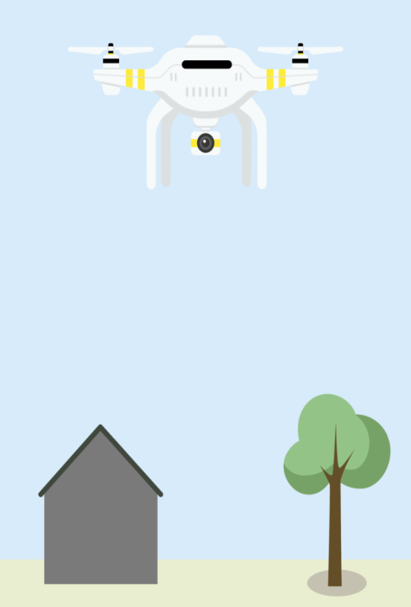
Припрема за самообука за полагање на А1 / А3 категорија
Оперативни процедури
Пред лет:
Проценка на областа на операции и околината, вклучувајќи го теренот и можните пречки, и пречки за одржување на беспилотното летало во видното поле на далечински пилот, можно прелетување на неинволвирани лица, можно прелетување на критични инфраструктури;
Еколошки и временски услови (на пр. фактори кои можат да влијаат на перформансите на воздухопловот без екипаж, како што се електромагнетни пречки, ветер, температура итн.), методи за собирање метеоролошки прогнози;
Проверка на состојбата на воздухопловот без екипаж
ПРЕД ЛЕТ ПРОВЕРЕТЕ ЈА ОБЛАСТА ВО КОЈА КЕ ГИ ИЗВРШУВАТЕ ОПЕРАЦИИТЕ
Во областа на планираните операции, обидете се да ги забележите:
теренот
можните пречки
пречки за одржување на воздухопловот без екипаж во видното поле на далечински пилот
можно прелетување на неинволвирани лица
можно прелетување на критичните инфраструктури
Планирајте го вашиот лет така што:
секогаш можете да избегнете терен и пречки
го имате леталото во вашето видно поле во секое време
не летате над лица кои не се вклучени во операции ако тоа не е дозволено во категоријата операции што ги извршувате
овозможуваат безбедно надвиснување или заобиколување на критичните инфраструктури, како што се згради, столбови, антени, далноводи и слично.

Slide 27
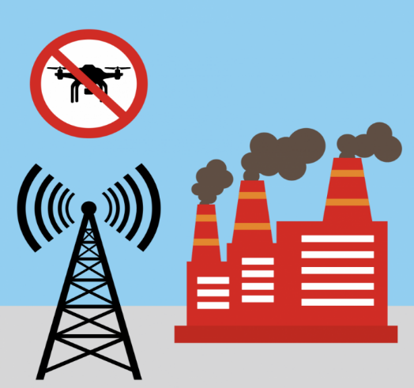
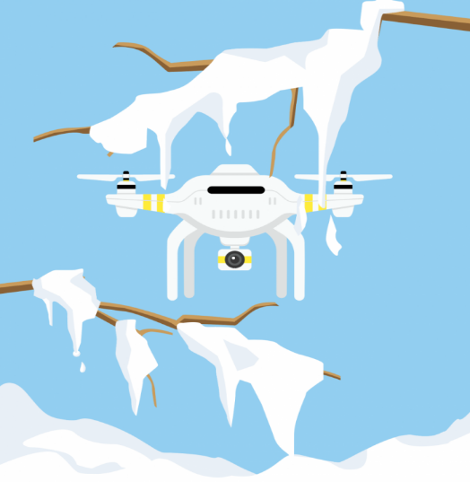
Припрема за самообука за полагање на А1 / А3 категорија
Оперативни процедури
Пред лет:
ПРЕД ЛЕТ ЗАБЕЛЕЖЕТЕ ГИ УСЛОВИТЕ ВО ОПКРУЖУВАЊЕТО И ВРЕМЕНСКИТЕ УСЛОВИ ОБЛАСТА НА ПЛАНИРАНИОТ ЛЕТ
Во областа на планираните операции, обидете се да видите дали има инфраструктура или други објекти кои можат да редизвикаат електромагнетни пречки на сигналот, како што се далноводи, антени, предаватели и слично.
Доколку забележите постоење на предмети кои електромагнетно го попречуваат сигналот на вашиот воздухоплов, како што се далноводи, антени, електрани, трафостаници, антени, предаватели и слично, не започнувајте со работа.
Во областа на планираните операции, обидете се да набљудувате какви метеоролошки услови преовладуваат.
Негативните, па дури и ниските позитивни температури <6°C, со присуство на влага во воздухот, може да предизвикаат формирање на мраз на површините на воздухопловите, подмрзнување. Акумулацијата на мраз на површините на воздухопловот го отежнува и го попречува рамномерниот проток на воздух околу површините на воздухопловот. Ова значително ги намалува неговите перформанси, а понекогаш и целосно го оневозможува одржувањето на воздухопловот во лет.
Не летајте во услови на мраз.

Slide 28
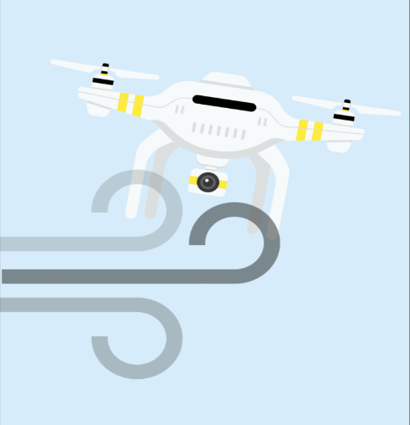
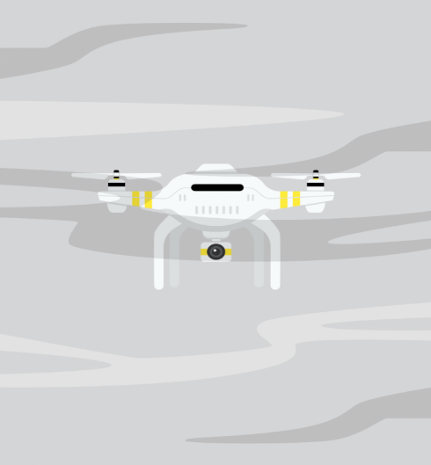
Припрема за самообука за полагање на А1 / А3 категорија
Оперативни процедури
Пред лет:
ПРЕД ЛЕТ ЗАБЕЛЕЖЕТЕ ГИ УСЛОВИТЕ ВО ОПКРУЖУВАЊЕТО И ВРЕМЕНСКИТЕ УСЛОВИ ОБЛАСТА НА ПЛАНИРАНИОТ ЛЕТ
Во областа на планираните операции, обидете се да видите какви метеоролошки услови преовладуваат.
Силниот ветер може да го отежне, а понекогаш и целосно е невозможно да се контролира леталото
Имајте на ум дека леталото што лета спротивно на насоката на ветрот патува побавно и троши многу повеќе енергија, затоа планирајте го вашиот лет соодветно. Често се случува леталото на враќање до местото на слетување да остане без батерија или гориво пред да пристигне на дестинацијата, поради спротивен ветер што пилотот не го земал во предвид при ланирањето на летот.
Во областа на планираните операции, обидете се да видите какви метеоролошки услови преовладуваат.
Обрнете внимание и на видливоста. Маглата може значително да ја намали вашата способност да го одржувате авионот во вашето видно поле, исто како да користите камера на авион за да ви помогне да ја одредите вашата позиција.
Не летајте во услови на намалена видливост.
Ако некој од метеоролошките параметри е надвор од границите дадени за вашиот воздухоплов од страна на производителот во упатството за употреба, не започнувајте со операции додека сите метеоролошки параметри не се во наведените граници.

Slide 29
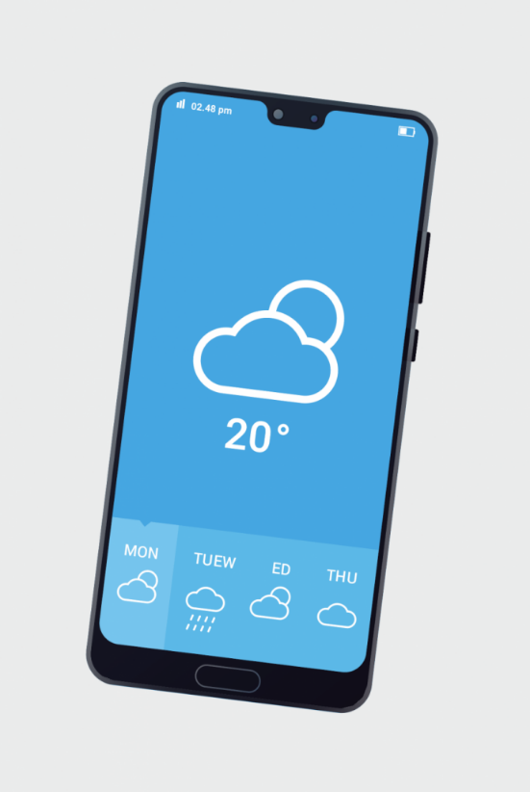
Припрема за самообука за полагање на А1 / А3 категорија
Оперативни процедури
Пред лет:
ПРЕД ЛЕТ СОБЕРЕТЕ МЕТЕРОЛОШКИ ИНФОРМАЦИИ ЗА ПОДРАЧЈЕТО НА ПЛАНИРАНИОТ ЛЕТ
Соберете метеоролошки информации од сите достапни извори.
Општите метеоролошки информации можете да ги соберете од медиумите, но и со директно набљудување.
Сепак, се препорачува користење на официјални извори на воздухопловни метеоролошки податоци.
Постојат неколку достапни специјализирани веб-страници на кои може да се собираат метеоролошки податоци, но на територијата на Република Северна Македонија се препорачува користење на официјалната веб-страница на Управата за хидрометеоролошки работи на РСМ: uhmr.gov.mk
Исто така, постојат голем број апликации за паметни телефони за собирање и толкување на извештаите за временската состојба во авијацијата, како што се AeroPlus, NOAA Aviation Live Sky Weather, Easy Aviation time, My Altitude, Freemeteo, Meteoblue, UAV Forecast, Windy.

Slide 30
Припрема за самообука за полагање на А1 / А3 категорија
Оперативни процедури
Пред лет:
ПРЕД ЛЕТ ПРОВЕРЕТЕ ЈА СОСТОЈБАТА НА ВАШИОТ ВОЗДУХОПЛОВ БЕЗ ЕКИПАЖ
Информациите за задолжителните проверки за вашиот воздухоплов без екипаж може да се најдат во упатствата за употреба на производителот на воздухопловот
Строго придржувајте се до упатствата на производителот кога вршите проверка пред летот, бидејќи производителот најдобро го познава системот на вашиот воздухоплов без екипаж.
Летало и делови за управувач - Оригинални и во работна состојба
Далечински управувач, батерија - Целосно наполнета
Објектив на камерата (ако се користи) - Без нечистотија и туѓи предмети
Вметната е микро SD-картичка - (ако се користи)
Гимбал (ако се користи) - Слободен за ротирање пред да започнете
Пропелери - Прицврстени за моторите и слободно се вртат
Моторите - Стартуваат и работат нормално
Компас - Калибриран во согласност со упатствата на производителот
Софтвер и фирмвер на воздухопловот и далечинскиот управувач - Ажурирани
Сензори за избегнување пречки - Јасни

Slide 31
Припрема за самообука за полагање на А1 / А3 категорија
Оперативни процедури
Во тек на лет:
Нормални процедури;
Постапки за итни случаи (на пр. губење на врската помеѓу далечинскиот управувач и беспилотното летало).
НОРМАЛНИ ПРОЦЕДУРИ КОИ ДАЛЕЧИНСКИОТ ПИЛОТ ГИ КОРИСТИ ВО ОПЕРАЦИИТЕ СО ВОЗДУХОПЛОВ БЕЗ ЕКИПАЖ СЕ:
леталото без екипаж мора постојано да му биде во видното поле
за време на операциите не смее да одговара на повици, пораки или да прави работи што би го одвлекувале од операциите
не е дозволено вршење операции под дејство на алкохол или дрога
не смее да лета во близина на рефлектирачки површини како што се вода или снег, бидејќи таквите терени може да влијаат на работата на системот за визуелно позиционирање
веднаш слетајте го леталото на безбедно место во случај на предупредување за слаба батерија
по слетувањето, прво запрете го моторот, потоа исклучете ја батеријата на леталото, а потоа исклучете ја контролната станица

Slide 32
Припрема за самообука за полагање на А1 / А3 категорија
Оперативни процедури
Во тек на лет:
ИТНИТЕ ПОСТАПКИ КОИ ДАЛЕЧИНСКИОТ ПИЛОТ ГИ ПРИМЕНУВА ВО ОПЕРАЦИИТЕ СО ВОЗДУХОПЛОВ БЕЗ ЕКИПАЖ СЕ:
во случај на дефект на моторот при лет, држете го беспилотното летало во рамнотежа и спуштете го беспилотното летало во зоната на принудно слетување што е можно поскоро
ако GPS сигналот е ослабен или целосно изгубен, прекинете ја операцијата
во случај на неконтролиран лет, веднаш слетајте
ако се изгуби визуелниот контакт со беспилотното летало, вклучете ја функцијата RTH
во случај на ненадејна промена на временските услови, веднаш слетајте
во случај на губење на контролата поради поместување на центарот на гравитација, одржувајте го беспилотното летало во рамнотежа и приземјете го во најкус можен рок
кога губите контрола поради губење на ориентацијата, префрлете се на автопилот и започнете автоматско слетување

Slide 33
Припрема за самообука за полагање на А1 / А3 категорија
Оперативни процедури
По завршување на лет:
Одржување
Бележење на податоци од летот
ДАЛЕЧИНСКИОТ ПИЛОТ ПО СЛЕТУВАЊЕ НА БЕСПИЛОТНОТО ЛЕТАЛО:
запрете ги моторите
исклучете ја батеријата на дронот
исклучете ја контролната станица
исклучете ја батеријата од беспилотното летало и ставете ја на безбедно место (ако батеријата е неисправна или оштетена, може да се прегрее и таквата батерија мора да се замени)
проверете ја температурата на батеријата и проверете дали е во безбедниот температурен опсег
проверете ја температурата на моторот под роторот (која е генерално пониска од температурата на батериите на дронот)
проверете ги сите компоненти за видливи оштетувања и забележете дали некоја компонента треба да се поправи (на пр. рамка, ротори, мотори, гимбал, индикаторски светла, завртки, GPS, шасија, батерии, електронска контрола на патувањето, компас, жици, камера)
избришете го леталото со крпа или ткаенина
подгответе го леталото за следната операција

Slide 34
Припрема за самообука за полагање на А1 / А3 категорија
Оперативни процедури
По завршување на лет:
ПОДАТОЦИТЕ КОИ ОПЕРАТОРОТ НА ВОЗДУХОПЛОВ БЕЗ ЕКИПАЖ МОРА ДА ГИ ВОДИ ЗА СЕКОЈ ЛЕТ СЕ:
име и презиме на далечинскиот пилот
податоци за воздухопловот без екипаж (производител, модел/тип, сериски број)
датум, време, локација на полетување и слетување
времетраење на летот
вкупен број часови на лет / циклус (полетување и слетување)
податоци за извршената операција (додадете ја референцата на Изјавата за работа или бројот на одобрение, доколку е применливо)
сите значајни настани или несреќи што се случиле за време на операцијата
дека е извршена претлетна проверка на воздухопловот без екипаж
сите грешки и ограничувања
сите поправки и промени во конфигурацијата на беспилотното летало

Slide 35
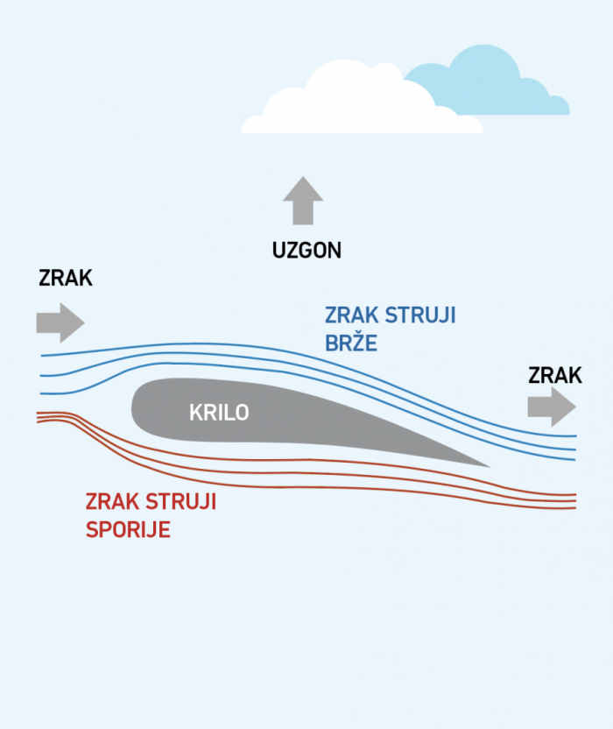
Припрема за самообука за полагање на А1 / А3 категорија
Општо познавање на воздухоплови без екипаж
Општи принципи на лет:
ДА СЕ ПОТСЕТИМЕ КАКО ЛЕТА ВОЗДУХОПЛОВ. КОИ СИЛИ ДЕЈСТВУВААТ НА ВОЗДУХОПЛОВ ВО ЛЕТ. ПОДИГНУВАЊЕ (UZGON)
За да може воздухопловот да лета, треба да се подигне. Различни воздухоплови постигнуваат подигнување на различни начини, но ако зборуваме за повеќето беспилотни воздухоплови, ова подигање се постигнува со проток на воздух околу површината на крилата или сечилата на пропелерот.
Имено, честичките на воздухот имаат способност да се вратат на местото од кое се поместени што е можно побрзо и побрзо.
Благодарение на ова својство и поради поголемата кривина на горната површина на крилото или кракот на пропелерот, воздухот што тече над крилото се движи со поголема брзина од воздухот под крилото.
Воздухот што патува над површината врши помал притисок врз неа од воздухот што е статичен или се движи со помала брзина во споредба со површината .

Slide 36
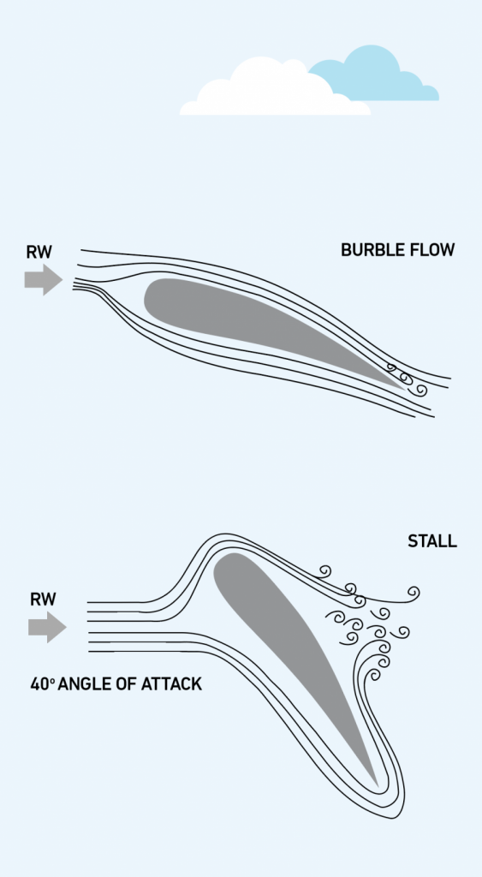
Припрема за самообука за полагање на А1 / А3 категорија
Општо познавање на воздухоплови без екипаж
Општи принципи на лет:
ВНИМАНИЕ ! ПОДИГНУВАЊЕТО МОЖЕ ДА СЕ ИЗГУБИ
Крилото или сечилото на пропелерот ќе произведе доволно подигање само кога воздухот околу него тече непречено и со потребната брзина.
Воздухот може да престане да тече непречено и доволно брзо околу крилото или кракот на пропелерот поради неколку причини:
прекумерен агол на напад на крилото или на пропелерот во однос на воздушната струја,
загадување (мраз и друго загадување),
премала брзина на крилото или кракот на пропелерот,
оштетување на крилото или кракот на пропелерот.
Затоа, секогаш внимавајте за време на летот:
нема загадување на крилата или на краците на пропелерот,
дека крилото и/или краците на пропелерот не се оштетени,
ја одржувате потребната брзина на беспилотното летало, доколку се работи за воздухоплов со фиксни крила,
ја одржувате потребната брзина на вртење на сечилата на пропелерот во случај на ултиротори.
го одржувате соодветниот агол на напад на крилата во однос на воздушната струја.

Slide 37
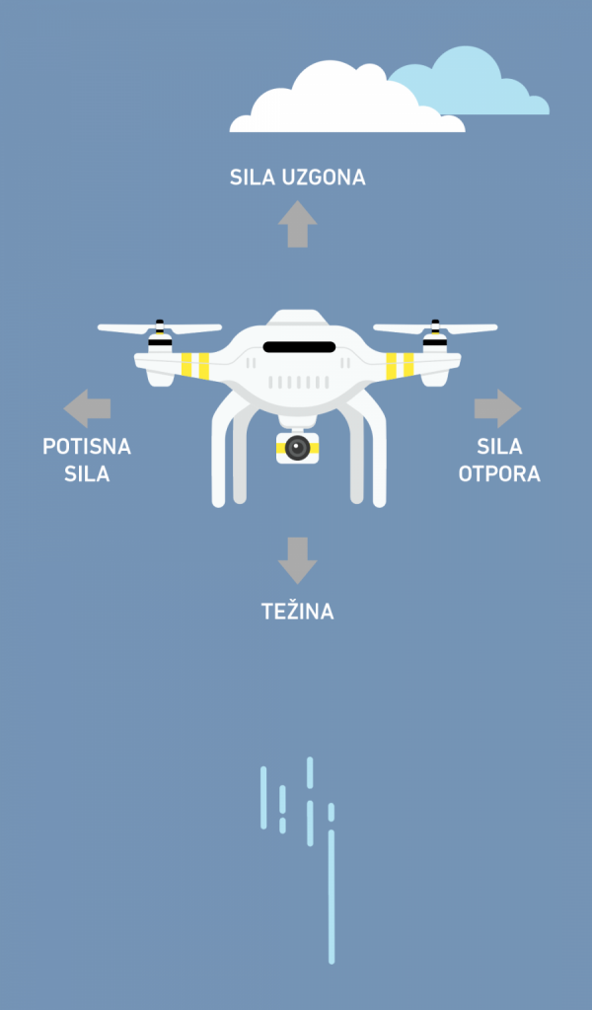
Припрема за самообука за полагање на А1 / А3 категорија
Општо познавање на воздухоплови без екипаж
Општи принципи на лет:
НА ВОЗДУХОПЛОВОТ ВО ЛЕТ ДЕЛУВААТ УШТЕ НЕКОИ СИЛИ
Сила на отпор
Повлекувањето на воздухопловот во лет делува во насока спротивна на насоката на движење, паралелно со релативната воздушна струја и влијае на брзината на летот со ограничување на ефектот на потисок на моторот.
Се состои од:
паразитски отпор (облик и отпор на триење), кој расте експоненцијално со брзината на воздухопловот,
индуцирано влечење, кое се намалува со брзината на воздухопловот.
Потисна сила
Силата на моторот на воздухопловот што го придвижува леталото.
Силата на тежината
Силата предизвикана од привлечната сила на Земјата.
Воздухопловот лета со константна брзина и на константна височина кога силата на потисок е еднаква на силата на влечење, а силата на подигање е еднаква на силата на тежината. Со менување на односот на овие сили се влијае на насоката, брзината и висината на леталото.

Slide 38
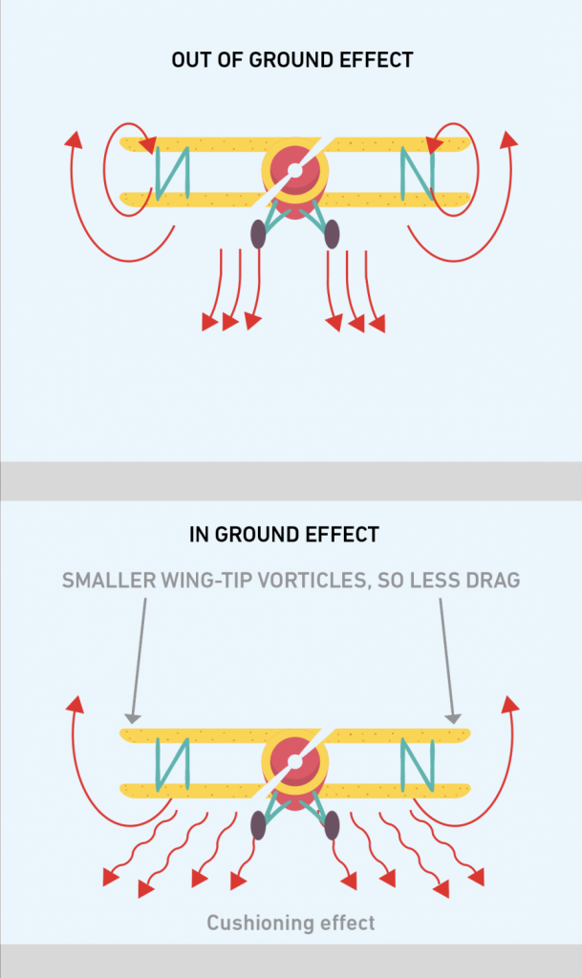
Припрема за самообука за полагање на А1 / А3 категорија
Општо познавање на воздухоплови без екипаж
Општи принципи на лет:
ВЛИЈАНИЕ НА ПОЧВАТА
Кога крилото или кракот на пропелерот се приближува до површината на земјата, се создава воздушно перниче помеѓу нив и земјата, што резултира со зголемување на воздушниот притисок на долната површина на крилото или кракот на пропелерот.
За воздухоплови со фиксни крила, ефектот на земја предизвикува зголемување на кревањето што го произведува крилото кога лета блиску до површината на земјата. При слетувањето, леталото „плови“, па може да го изненади пилотот кој се обидува да слета на површина со ограничени димензии.
За време на полетувањето, му овозможува на леталото да забрза со летање ниско над површината за полетување, користејќи го влијанието на земјата за да постигне безбедна брзина на искачување. За мултироторите, лебдењето ниско над земјата овозможува поефикасно искористување на енергијата што резултира со способност за подигнување на потешки товари.

Slide 39
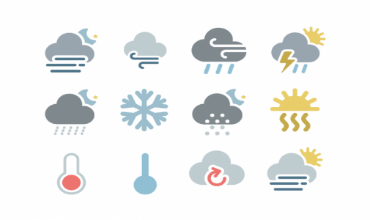
Припрема за самообука за полагање на А1 / А3 категорија
Општо познавање на воздухоплови без екипаж
Влијанието на појавите во околината врз перформансите на воздухопловот без екипаж
РАЗЛИЧНИ ФАКТОРИ КОИ ВЛИЈААТ НА ПЕРФОРМАНСИТЕ НА ВОЗДУХОПЛОВОТ
Најчесто, масата на воздухопловот е единствениот фактор на кој можеме да влијаеме. Повеќето други фактори потекнуваат од околината и далечинскиот пилот не може да влијае на нив (ветер, температура, густина на воздухот...). Затоа, исклучително е важно далечинскиот пилот да има добро разбирање за влијанието на овие фактори врз перформансите на неговиот воздухоплов.
ТЕМПЕРАТУРА
Температурата влијае на густината на воздухот. Како што се зголемува температурата, густината на воздухот се намалува.
Како што се намалува густината на воздухот, се намалува и достапната моќност на моторот.
Претпоставувајќи непроменета потребна моќност, вишокот на моќност што може да го развие моторот при висока надворешна температура е помала, така што и перформансите на воздухопловот се исто така помали. Воздухопловот ќе реагира потешко и побавно на командите на далечинскиот пилот.
Исто така важи и обратното, при пониски надворешни температури перформансите на воздухопловот се подобри. Сепак, не заборавајте дека ниските температури лошо влијаат на работата на батеријата!
При ниски температури (<6°C) и со присуство на влага во воздухот можно е и подмрзнување.
Ако мразот се акумулира на контролните површини на воздухопловот, крилата и пропелерите, може да дојде до одвојување на протокот на воздух од овие површини и последователно распаѓање на пловноста, што може да заврши со паѓање на воздухопловот.
Доколку мразот се акумулира на површини кои не се неопходни за контрола на леталото, се зголемува масата на леталото, што доведува до проблеми во контролирањето на леталото и во последен случај леталото се урива.
Проверете ги и почитувајте ги ограничувањата за опсегот на работна температура пропишан од производителот за вашиот воздухоплов во упатството за сопственикот на воздухопловот или во еквивалентен документ! Не летајте во услови на мраз!

Slide 40
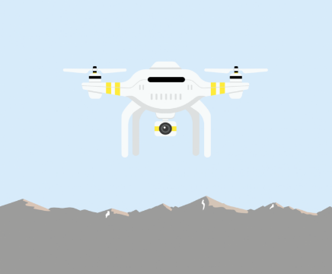
Припрема за самообука за полагање на А1 / А3 категорија
Општо познавање на воздухоплови без екипаж
НАДМОРСКА ВИСИНА
Висината, исто така, влијае на густината на воздухот.
Со зголемување на надморската височина, густината на воздухот се намалува.
Како што се намалува густината на воздухот, се намалува и достапната моќност на моторот.
Претпоставувајќи ја непроменетата потребна моќност, вишокот на моќност што може да го развие моторот на поголема надморска височина е помал, така што перформансите на воздухоплов се исто така помали.
Воздухоплов ќе реагира потешко и побавно на командите на далечинскиот пилот.
ВЕТЕР
Брзината и насоката на ветрот имаат големо влијание врз летот на воздухоплов.
За воздухопловите со крути крила, спротивниот ветер ги зголемува перформансите при полетување и искачување, а исто така им овозможува побрзо да застанат при слетување. Задниот ветер го прави токму спротивното.
Затоа, секогаш е неопходно ваквите летала да полетуваат и слетаат во насока од која ветерот дува „во ветар“.
Проверете ја брзината и правецот на ветрот на локацијата на операцијата пред да одлучите да полетате и да го продолжите летот! Прекумерниот ветер може да биде проблем во одржувањето на контролата на леталото, и на воздухопловите со фиксни крила и на воздухопловите со повеќе ротори.
Проверете ги и почитувајте ги ограничувањата на брзината на ветерот пропишани за вашиот воздухоплов во прирачникот од производителот или во еквивалентен документ

Slide 41
Припрема за самообука за полагање на А1 / А3 категорија
Општо познавање на воздухоплови без екипаж
МАСА НА ВОЗДУХОПЛОВ
Масата на воздухопловот значително влијае на неговите перформанси.
Полесниот воздухоплов подобро и побрзо ќе реагира на командите на далечинскиот пилот, додека спротивното ќе биде во случај со потешкиот воздухоплов.
Преоптоварувањето на воздухопловот може да предизвика леталото да стане неуправливо и да се урне
Проверете ги и почитувајте ги границите на максимално дозволените тежини пропишани за вашиот воздухоплов од производителот во упатството за употреба на воздухоплов или во еквивалентен документ!

Slide 42
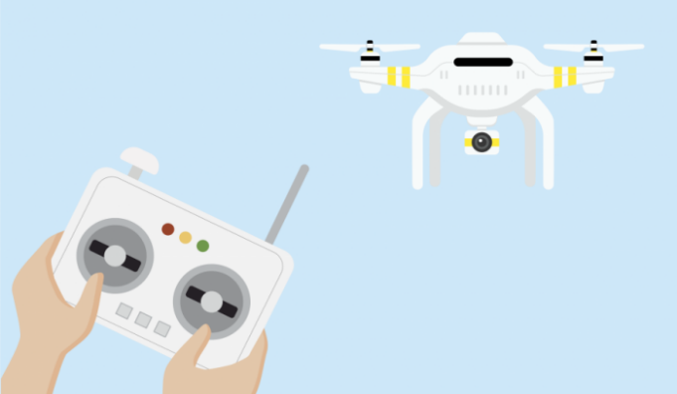
Припрема за самообука за полагање на А1 / А3 категорија
Општо познавање на воздухоплови без екипаж
Принципи на управување и контрола
Општо;
Фреквенции и спектар на врски со податоци;
Автоматски режими на летот, преземање и рачна интервенција.
ОПШТО
За контрола на беспилотни летала, далечинскиот пилот користи контролна станица со која го контролира летот (брзина, висина, насока на летот итн...) и режими на работа (рачни, жиро-помогнати, GPS-помогнати итн.) на систем за беспилотни воздухоплови.
Контролата на движењето и маневрите се клучни за безбедно летање со воздухоплови без екипаж.
Тоа се постигнува со ефективна употреба на контролни лостови и прекинувачи на далечинскиот управувач на системот за воздухоплови без екипаж. Секое движење на контролниот стап претставува команда која влијае на едно специфично движење на беспилотното летало. Успешно маневрирање се постигнува со комбинирање на употреба на неколку команди истовремено.
Во основа, поголем притисок врз стапчето за далечински управувач го прави беспилотното летало потешко да се движи во дадена насока.
Постојат четири основни контроли на беспилотно летало:
вртење околу надолжната оска (roll)
вртење околу попречната оска (pitch)
вртење околу вертикална оска (yaw)
снага (throttle)
За поедноставност, оваа обука претпоставува дека левиот контролен стап на далечинскиот управувач гo контролира yaw и throttle, а десниот roll и pitch

Slide 43
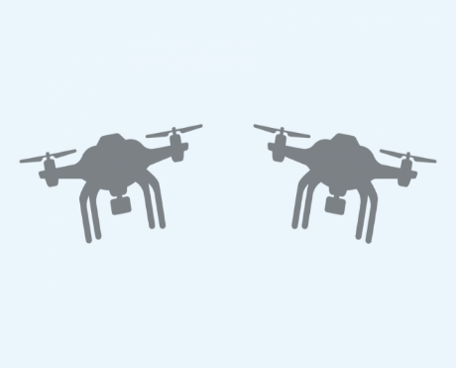
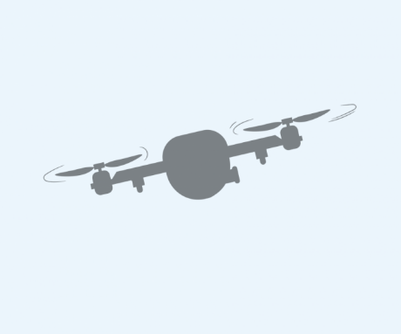
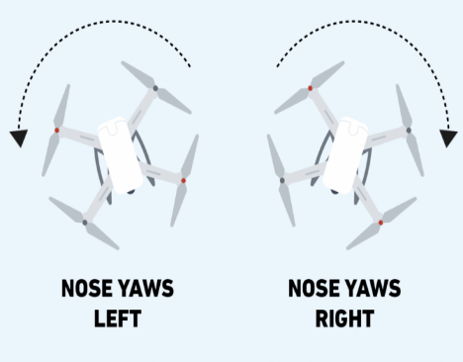
Припрема за самообука за полагање на А1 / А3 категорија
Општо познавање на воздухоплови без екипаж
ВРТЕЊЕ ОКОЛУ НАДОЛЖНА ОСКА (ROLL)
Вртењето околу надолжната оска го придвижува воздухопловот лево или десно. Ова се прави со поместување на десниот контролен стап на далечинскиот управувач налево или надесно, што го навалува леталото на соодветната страна. Во навалената положба, пропелерите на леталото го туркаат воздухот во една насока, а леталото последователно се движи во спротивна насока, како што е прикажано на сликата.
ВРТЕЊЕ ОКОЛУ ПОПРЕЧНАТА ОСКА (PITCH)
Вртење околу попречната оска што го води леталото напред или назад. Ова се постигнува со поместување на десната контролна рачка на далечинскиот управувач кон себе или од себе, со што се наведнува напред или назад. Во навалената положба, пропелерите на леталото го туркаат воздухот во една насока, а леталото последователно се движи во спротивна насока, како што е прикажано на сликата.
ВРТЕЊЕ ОКОЛУ ВЕРТИКАЛНАТА ОСКА (YAW)
Вртењето околу вертикалната оска го ротира леталото во насока на стрелките на часовникот или спротивно од стрелките на часовникот.Ова се постигнува со поместување на левиот контролен стап на далечинскиот управувач налево или надесно, што соодветно го ротира леталото по неговата вертикална оска.

Slide 44
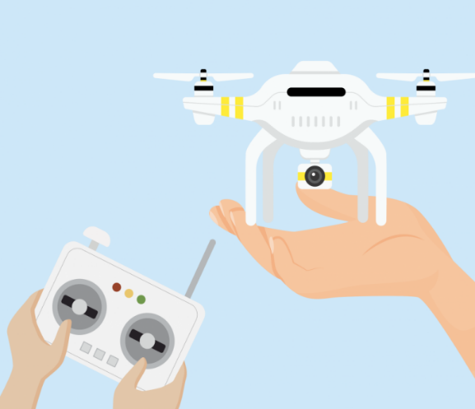
Припрема за самообука за полагање на А1 / А3 категорија
Општо познавање на воздухоплови без екипаж
СНАГА (THROTTLE)
Командата за моќ им дава на пропелерите на леталото доволно моќ за полетување и лет. За време на летот, командата за напојување постојано се користи. За да додадете енергија, турнете го левиот контролен стап подалеку од себе, а за да ја одземете моќноста, повлечете го кон себе.
Внимавајте да не го прекинете целосно напојувањето додека леталото не е на само неколку сантиметри од површината за слетување!
НЕ ЗАБОРАВАЈТЕ!
Кога леталото е свртено кон вас, контролите имаат спротивен ефект.
На пример, ако го притиснете десното стапче од контролниот стап на далечинскиот управувач, го контролирате леталото што лета кон вас, леталото ќе се сврти надесно во однос на неговата насока на патување, но во однос на вас тоа ќе се сврти налево.
Затоа, кога ќе го промените правецот на летот на вашиот воздухоплов, размислете како ќе се движи леталото, а не како леталото е ориентирано кон вас!

Slide 45
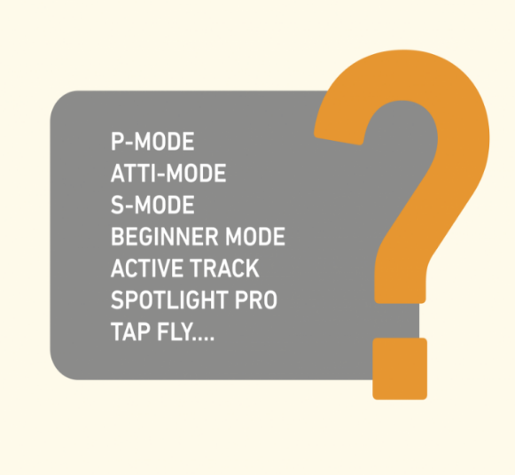
Припрема за самообука за полагање на А1 / А3 категорија
Општо познавање на воздухоплови без екипаж
ФРЕКВЕНЦИИ И СПЕКТАР НА ПОВРЗУВАЊЕ НА ПОДАТОЦИ
За да се обезбеди најефикасна врска помеѓу далечинскиот управувач (предавател) и беспилотното летало (приемник), се користат фреквенциите од 2 GHz и 5 GHz, бидејќи овозможуваат повисок квалитет на пренос на сигнал и информации. Приемникот и предавателот автоматски ги менуваат работните фреквенции околу 100 пати во секунда за да обезбедат работа на фреквенција со најмали пречки и најголем опсег.
Употребата на опсегот од 2 и 5 GHz користи само дигитална врска и секој приемник треба да биде спарен со специфичен предавател за да се обезбеди безбедност на контролата.
АВТОМАТСКИ РЕЖИМИ НА ЛЕТ, ПРЕЗЕМАЊЕ И РАЧНА ИНТЕРВЕНЦИЈА
Различни системи за беспилотни летала имаат различни можности за автоматски режим на лет. Од маркетиншки причини, производителите поинаку ги нарекуваат режимите на работа на нивните системи. Заради јасно разбирање, во оваа обука ќе ги користиме генеричките имиња на режимите на системот за беспилотни летала. Далечинскиот пилот мора да биде целосно свесен за секој начин на работа на неговиот систем за беспилотни летала.

Slide 46
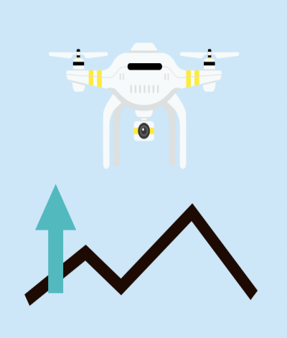
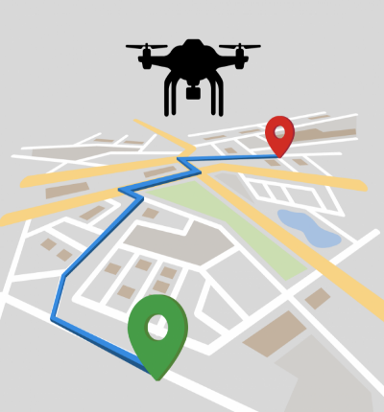
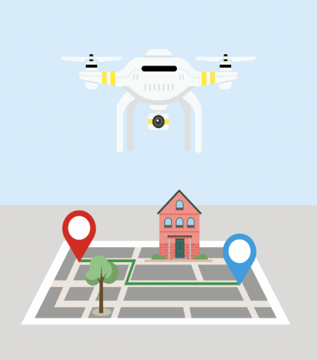
Припрема за самообука за полагање на А1 / А3 категорија
Општо познавање на воздухоплови без екипаж
АВТОМАТСКО ОДРЖУВАЊЕ ВИСИНА
Најнапредните системи за беспилотни летала се опремени со барометриски сензори кои детектираат промени во воздушниот притисок во областа каде што летаат. Користејќи го алгоритмот за промени на воздушниот притисок со надморска височина, тие ја препознаваат висината на која се наоѓаат и можат автоматски да ја одржуваат. Одржуваната надморска височина може да варира поради налетите на ветрот, бидејќи леталото ќе се свртува во насоката во која дува ветрот, но ќе одржува одредена висина. Другите параметри на летот во овој режим ги контролира далечинскиот пилот.
ОДРЖУВАЊЕ НА ПОЗИЦИЈАТА СО ПОМОШ НА GPS
Овој начин на работа овозможува одржување на страничната и вертикалната положба и е идеален за учење да летате со воздухоплов без екипаж. Карактеристиката на овој начин на работа е дека кога ќе се ослободат контролните лостови на далечинскиот управувач, леталото ја задржува својата моментална позиција.
НЕ ЗАБОРАВАЈТЕ!
Овој начин на работа бара прием на доволен број GPS сателити пред полетувањето, така што времето на подготовка за полетување може да потрае подолго од вообичаеното.
ПРОГРАМИРАН РЕЖИМ НА ЛЕТ
Овој начин на работа на системот на воздухоплови без екипаж овозможува автономен лет на воздухопловот по однапред програмирана рута.
Применливите прописи разликуваат два вида програмирани операции:
Автономна операција е онаа во која далечинскиот пилот е спречен да интервенира во текот на летот.
Автоматска операција е онаа во која пилот од далечина може да ја преземе контролата над леталото во секој момент од операцијата.

Slide 47
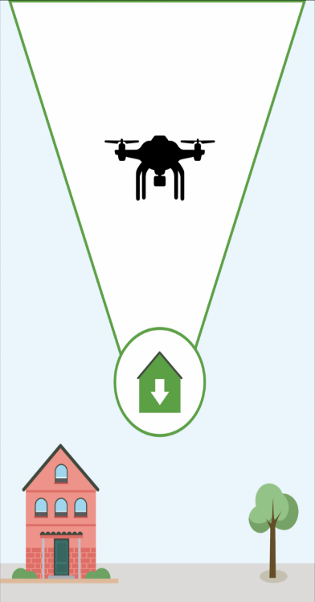
Припрема за самообука за полагање на А1 / А3 категорија
Општо познавање на воздухоплови без екипа
РЕЖИМ НА СЛОБОДНА ОРИЕНТАЦИЈА НА ВОЗДУХОПЛОВ
Кога леталото е свртен кон далечинскиот пилот, контролите имаат спротивен ефект.
На пример, ако го притиснете десното стапче од контролниот стап на далечинскиот управувач, го контролирате леталото што лета кон вас, тоа ќе се сврти надесно во однос на неговата насока на патување, но во однос на вас тоа ќе се сврти налево.
Овој начин на работа му овозможува на далечинскиот пилот да го контролира леталото во однос на положбата на леталото во однос на него, наместо на насоката на леталото.
На пример, ако го притиснете десното стапче од контролниот стап надесно на далечинскиот управувач што го користите за да го контролирате леталото што лета кон вас, тоа ќе сврти десно во однос на вас, иако, во однос на насоката на неговото движење, тоа ќе биде вртење налево.
ВРАЌАЊЕ ДОМА (RTH)
Овој начин на работа овозможува безбедно, независно и автоматско враќање на леталото на позицијата за полетување во случај да е потребно.
Може да се активира рачно или да се програмира за автоматско вклучување на овој режим, кога се исполнети одредени критериуми, како на пример кога се губи радио сигналот или кога далечинскиот управувач е без батерија.
ЗАПАМЕТЕТЕ!
Овој режим на работа може да се користи само ако далечинскиот пилот обезбедил прием на доволен број GPS сателити пред полетувањето, користете го со претпазливост, бидејќи пречките и другите ситуации можат да го загрозат беспилотното летало во тој режим на работа.
ВАЖНО!
Запознајте се со овој начин на работа, особено како се програмира патеката на летот на враќање на леталото на позицијата за полетување.

Slide 48
Припрема за самообука за полагање на А1 / А3 категорија
Општо познавање на воздухоплови без екипа
Запознавање со корисничките упатства на производителот на воздухоплов без екипаж, со посебен акцент на:
Запознавање со основните делови на воздухоплов без екипаж;
Ограничувања (на пр. маса, брзина, животна средина, траење на батеријата...);
Контрола на беспилотното летало во текот на сите фази на летот (на пр. полетување, лебдење доколку е применливо, вршење основни маневри на летот и слетување);
Функции кои влијаат на безбедноста на летот;
Воспоставување процедури во случај на губење контакт со воздухопловот без екипаж;
Прилагодување на максималната дозволена висина на летот;
Процедури за вчитување податоци за географски области во системот за гео-свест на беспилотен воздухоплов;
Процедури за вчитување на регистарскиот број на операторот во системот за директна далечинска идентификација;
Безбедносни размислувања:
Инструкции за обезбедување на товарот;
Мерки за заштита од повреди од ротори и остри рабови;
Безбедно ракување со батерии.
Инструкции за одржување.

Slide 49
Припрема за самообука за полагање на А1 / А3 категорија
Општо познавање на воздухоплови без екипа
ПРЕД ИЗВРШУВАЊЕ НА ОПЕРАЦИИ ДАЛЕЧИНСКИОТ ПИЛОТ МОРА ДА СЕ ЗАПОЗНАЕ СО УПАТСТВАТА НА ПРОИЗВОДИТЕЛОТ НА ВОЗДУХОПЛОВОТ БЕЗ ЕКИПАЖ И ПОСЕБНО:
со основните делови на ВОЗДУХОПЛОВОТ БЕЗ ЕКИПАЖ што го сочинуваат:
- контролер на летот, контролер на брзина, GPS, мотори, пропелери, антени, рамка, компас, батерија, камера, гимбал, светла, контролна станица
со ограничувањата на беспилотните летала поврзани со масата, брзината, животната средина, траењето на батеријата и друго, притоа внимавајќи на:
- дека воздухопловот без екипаж не се користи при неповолни временски услови кога брзината на ветерот е поголема од 10 m/s, кога врне снег или дожд, кога е магла
- да лета во отворени области, бидејќи металните конструкции и големите згради можат да влијаат на точноста на компасот и ГПС системот
- да се избегнат пречки, гужви луѓе, далноводи, дрвја и водни тела
- да се избегне летање во близина на базни станици и кули за пренос на радио сигнал поради високите нивоа на електромагнетизам
- да лета на пониски височини, бидејќи на поголема височина има влијание врз работата на батериите и самото летало
- да се лета ноќно време потребно е леталото да има минимум едно ротирачко зелено светло

Slide 50
Припрема за самообука за полагање на А1 / А3 категорија
Општо познавање на воздухоплови без екипа
како да се контролира воздухопловот без екипаж за време на сите фази на летот што вклучува следно:
обезбедување на места за полетување и слетување
техничка проверка на системот пред полетување
набљудување на местото на полетување
следење на воздушниот простор во кој се одвиваат операциите
следење на параметрите на летот (батерија, сигнал, GPS)
прилагодување на моќноста за полетување и слетување
употреба на контроли на летот при слетување
слетување на однапред договорена локација за тоа
како безбедно да се спроведат операции со беспилотни летала на таков начин што:
далечинскиот пилот мора да има доволно искуство во летање
секогаш летајте на локации без згради и други пречки
не летајте над толпи луѓе
избегнувајте летање на надморска височина над 120 m
внимавајте кога летате на надморска височина над 6000 m
лета во умерени временски услови на температури помеѓу 0˚ и 40˚ C
не летајте со воздухоплов без екипаж ако брзината на ветерот е поголема од 10 m/s

Slide 51
Припрема за самообука за полагање на А1 / А3 категорија
Општо познавање на воздухоплови без екипа
како да се постапи во случај на губење на врската со беспилотното летало, потребно е:
обид за воспоставување врска со поместување на контролната станица кон беспилотното летало
со поместување од местото на контрола
насочете ги антените на контролната станица кон леталото
држете ги сите електронски уреди колку што е можно подалеку од контролната станица на беспилотното летало
осигурајте се дека нема пречки помеѓу беспилотното летало и контролната станица
прекинете ја операцијата
како да ја поставите максималната дозволена висина на летот:
прво одете до поставките на главниот контролер со допирање на иконата Flight Mode на главниот екран
потоа се движи надолу за да ја постави максималната висина на летот од 120 m

Slide 52
Припрема за самообука за полагање на А1 / А3 категорија
Општо познавање на воздухоплови без екипа
како да се вчитаат податоци за географските области во систем за гео-свест:
пред првиот лет на денот, далечинскиот пилот ќе ги вчита и ажурира информациите за ограничувањата на воздушниот простор во однос на положбата на беспилотното летало и за висината одредена од географската област, истовремено обезбедувајќи дека интегритетот и валидноста на овие податоци не е повредено при неговото вчитување или ажурирање
како да го вчитате регистарскиот број на операторот во системот за директна идентификација од далечина:
сите оператори мора да го внесат својот регистарски број во сите воздухопови без екипаж со кои управуваат
размислете за безбедноста на работењето со акцент на прицврстување на товарот, избегнување повреди од ротори и остри рабови и како безбедно да се ракувате со батериите:
Оптоварување значи инструмент, механизам, опрема, дел, уред, додаток или додаток, вклучително и комуникациска опрема, која е инсталирана или поврзана со воздухоплов, не се користи или е наменета да се користи за контрола или контрола на воздухопловот за време на летот и не е дел од конструкција на воздухоплови, мотори и пропелери;
Пред секој лет, далечинскиот пилот мора да провери дали товарот:
Поставен е на таков начин што леталото без екипаж е во рамнотежна состојба
правилно инсталиран на воздухоплов без екипаж - се осигура дека не може да испадне за време на летот
маса во рамките на пропишаните граници на производителот
секогаш погрижете се сите лица да бидат на доволно растојание од ротирачките пропелери
никогаш не ги ставајте рацете во близина на ротирачките пропелери
инсталирајте штитници за пропелер - така што батериите никогаш не доаѓаат во контакт со течности
да користите само оригинални батерии
да не користите или полните оштетени батерии
да не се поставуваат или отстрануваат батерии од леталото кога е вклучено
дека батериите се чуваат на пропишан начин

Slide 53
Припрема за самообука за полагање на А1 / А3 категорија
Општо познавање на воздухоплови без екипаж
со упатства за одржување на воздухоплови без екипаж, вклучувајќи го следново:
исчистете ја рамката од прашина и кал
проверете дали има пукнатини на рамката
проверете дали сите завртки се прицврстени
проверете дали пропелерите се оштетени
проверете дали пропелерите непречено се вртат
проверете дали моторите се чисти
проверете ја состојбата на жиците
проверете дали камерата е чиста
проверете ја состојбата на подлога
проверете ја состојбата на антените
проверете ја состојбата на контролната станица (антени, рамка, предавател/приемник, држач за телефон)
проверете го полначот на батериите
проверете ја состојбата на батеријата
наполнете ги сите батерии
ажурирање на софтверските податоци за беспилотниот воздухоплов и контролната станица
одржуваат евиденција за одржување на системот за воздухоплови без екипаж

Slide 54
Припрема за самообука за полагање на А1 / А3 категорија
Приватност и заштита на податоци
Разбирање на ризиците што ги носат операциите со беспилотни летала за приватноста и заштитата на податоците
Во Европа, приватноста и заштитата на личните податоци се признати како основни човекови права.
Терминот „лични податоци“ ги вклучува сите информации кои се однесуваат на идентификувано или лице кое може да се идентификува.
Секоја употреба на беспилотно летало што снима слики што можат да идентификуваат поединец ќе биде во рамките на законодавството за заштита на податоците (Регулатива (ЕУ) 2016/679) и националните регулативи на земјата.
Што се лични податоци?
Терминот „лични податоци“ е многу широк поим кој вклучува секаков вид на информации кои се однесуваат на поединец чиј идентитет е утврден или може да се утврди. Како резултат на тоа, секоја употреба на беспилотно летало што снима слики што можат да идентификуваат поединец е предмет на законодавството за заштита на податоците.

Slide 55
Припрема за самообука за полагање на А1 / А3 категорија
Приватност и заштита на податоци / Осигурување
КЛУЧНИ ПРИНЦИПИ НА ПРАВИЛАТА ЗА ЗАШТИТА НА ПОДАТОЦИТЕ КОИ ТРЕБА ДА СЕ ПРИДРЖУВААТ СЕ:
принцип на согласност (поединецот што може да се идентификува во видеото мора да дозволи собирање на неговите податоци)
право на пристап (поединците го задржуваат правото на собрани информации).
право да ги избрише личните податоци што се однесуваат на него
секое лице чии лични податоци се незаконски собрани има право да ги брани своите права пред националните судови или да поднесе барање за утврдување повреда на правата до органот за заштита на податоците во неговата земја.
ПОЛИСИ НА ОСИГУРУВАЊЕ – Општи принципи за осигурување
Во Европа, професионалните оператори со беспилотни летала кои летаат над територијата на земја-членка на ЕУ мора да се усогласат со Регулативата (ЕЗ) 785/2004 за барањата за осигурување на авиопревозниците и операторите на воздухоплови. Членот 4 всушност пропишува дека „Авио-операторите […] се осигурени во согласност со оваа Регулатива од одговорност специфична за воздухопловството во однос на […] трети лица“.
Главната цел на регулативата е да се осигура дека оштетените имаат пристап до соодветна компензација преку воспоставување минимално ниво на барања за осигурување.
И покрај возбудливите можности што ги нуди оваа нова технологија, сите корисници треба да имаат на ум дека воздухопловите без екипаж можат да предизвикаат значителна штета.

Slide 56
Припрема за самообука за полагање на А1 / А3 категорија
Осигурување
Според регулативата 2019/947 на EASA сите воздухоплови без екипаж над 20 килограми мораат да се осигуруваат. (помалите тежини се оставени на регулирање на властите во секоја држава посебно)
Според македонскиот “ Закон за задолжително осигурување во сообраќајот” Член 47 – Осигурување од одговорност од штета:
3) за штета што воздухоплов може да ја предизвика на трети лица при летање со крила за слободно летање и воздухоплови без екипаж со максимална маса при полетување (MTOM) од 0.5 кг до 5 кг, или кои летаат со максимална брзина поголема од 19 m/s изнесува 5000 СПВ во денарска противвредност по курсот на Народната банка на Република Северна Македонија на денот на уплатата;
4) за штета што воздухоплов може да ја предизвика на трети лица при летање со воздухоплови без екипаж со максимална маса при полетување (MTOM) од 5 кг до 20 кг изнесува 8000 СПВ во денарска противвредност по курсот на Народната банка на Република Северна Македонија на денот на уплатата и
5) за штета што воздухоплов може да ја предизвика на трети лица при летање со воздухоплови со максимална маса при полетување (MTOM) од 21 кг до 500 кг изнесува 500.000 СПВ во денарска противвредност по курсот на Народната банка на Република Северна Македонија на денот на уплатата.
СПВ = SDR (Special drawing rights)

Slide 57
Припрема за самообука за полагање на А1 / А3 категорија
Заштита
Разбирање на ризаците за заштита
АКТИ НА НЕЗАКОНСКО ДЕЈСТВО:
незаконско заплена на летало без екипаж
уништувањето на беспилотното летало во операцијата
поставување на оружје или експлозивни материи на воздухоплов без екипаж наменет за криминални цели
користење на воздухоплов без екипаж за да предизвика смрт, сериозни телесни повреди или сериозни оштетувања на имотот или на животната средина
ширење лажни информации како што се безбедносни закани со беспилотни летала
Преглед на важечки прописи:
ПРОПИСИ КОИ ВАЖАТ ЗА ИЗВРШУВАЊЕ НА ОПЕРАЦИИ СО ВОЗДУХОПЛОВ БЕЗ ЕКИПАЖ СЕ:
Регулатива за спроведување на Комисијата (ЕУ) 2019/947
Делегирана регулатива на Комисијата (ЕУ) 2019/945
Правилник за управување со воздушниот простор
Регулатива (ЕУ) 376/2014
Закон за воздухопловство
Регулатива (ЕУ) 2016/679
Закон за заштита на животната средина
Регулатива (ЕУ) 2018/1139
Регулатива (ЕЗ) 785/2004

Slide 58
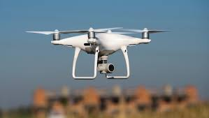
Припрема за самообука за полагање на А1 / А3 категорија
КРАЈ !
Mатеријали:
Croatian Civil Aviation Agency
Изработил:
м-р Јанаки Костов
Агенција за цивилно воздухопловство на РСМ
EASA UAS EAR
Eurocontrol UAS e-learning

